Slide 1

Universidad Mariano Gálvez de Guatemala
Proyecto Final Algoritmos
Diagramas de Flujo

Slide 2
Menú Principal

Slide 3
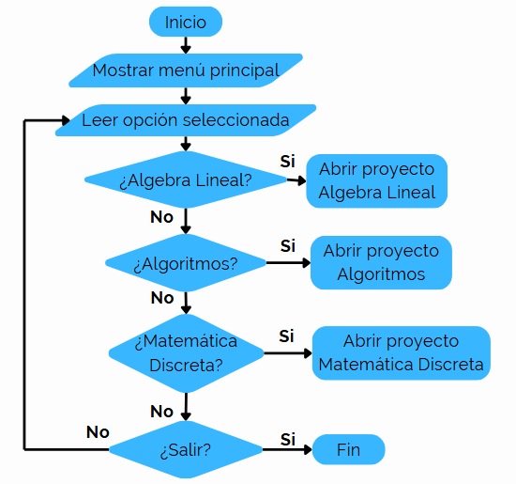

Slide 4
Control de Inventario

Slide 5
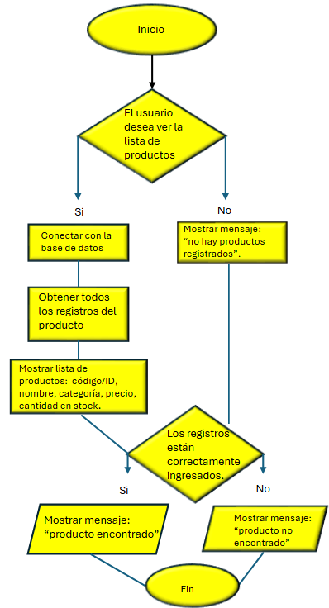
1.1 Listar productos:

Slide 6
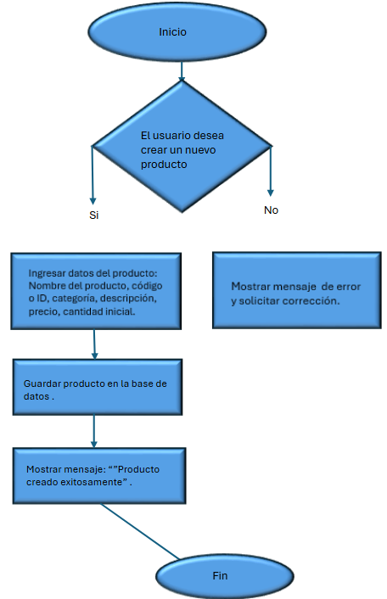
1.2 Crear producto:

Slide 7
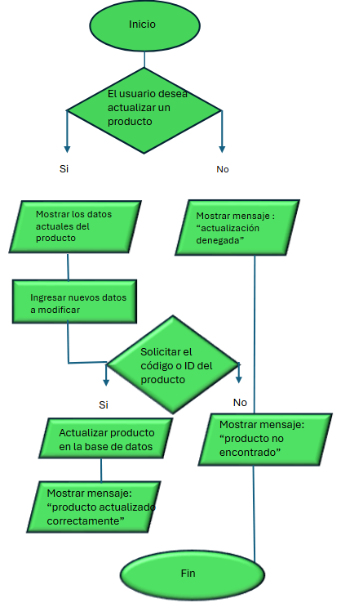
1.3 Actualizar producto:

Slide 8
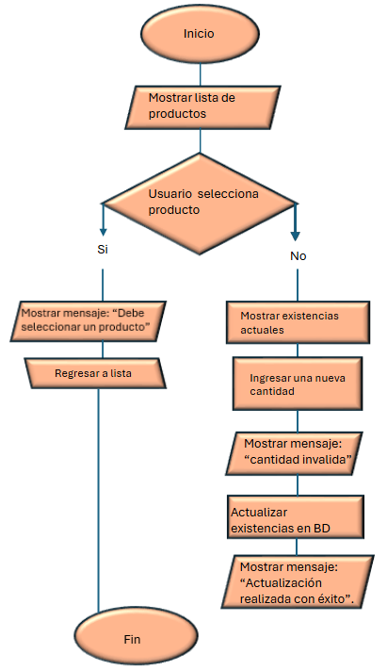
1.4 Editar existencias de producto:

Slide 9
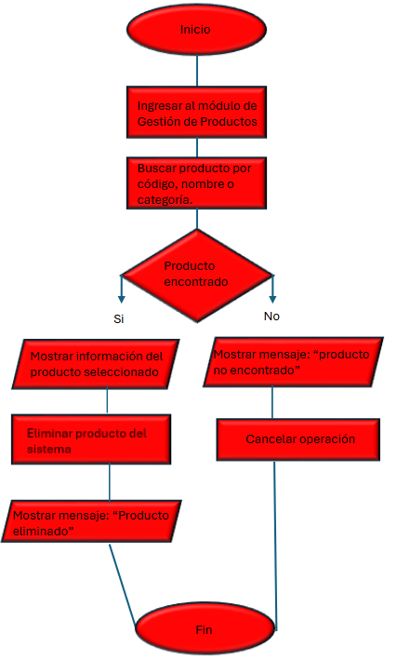
1.5 Eliminar producto:

Slide 10
Control de Clientes

Slide 11
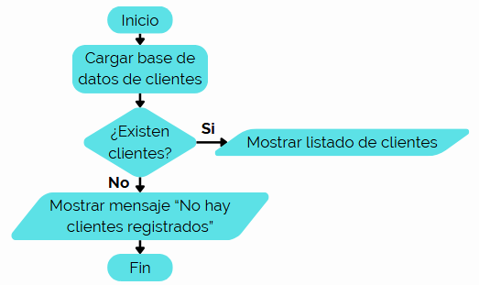
2.1 Listar Clientes:

Slide 12
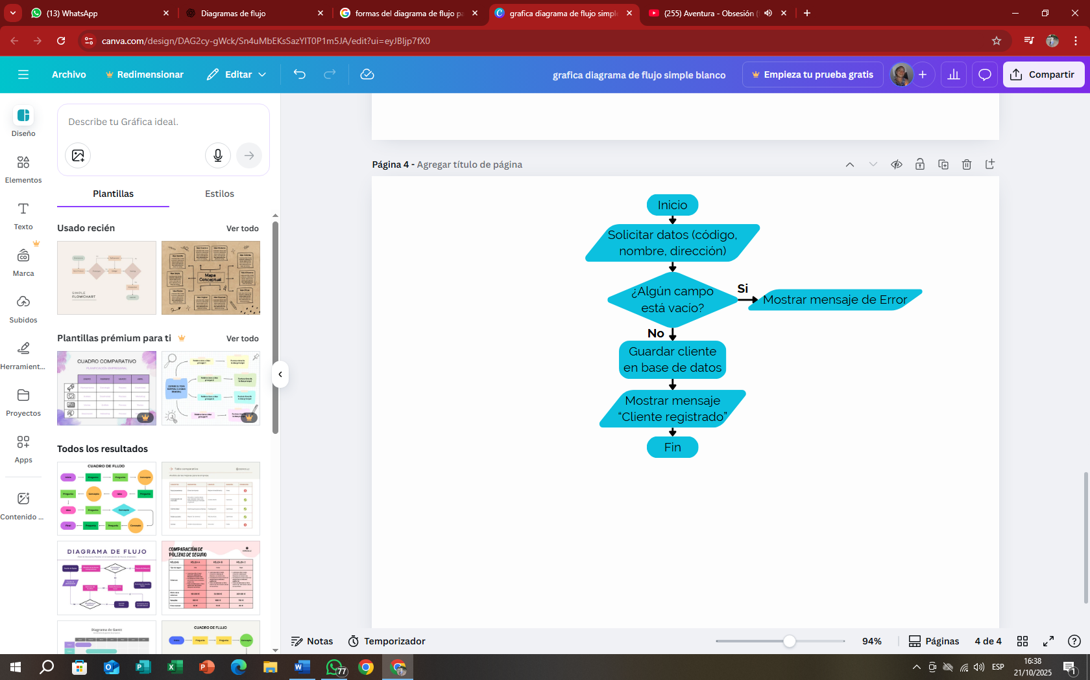
2.2 Crear cliente:

Slide 13
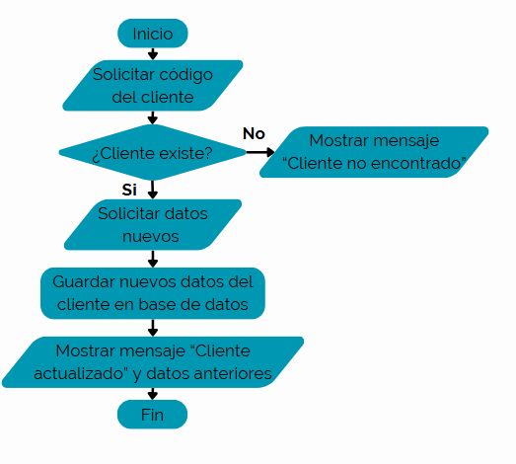
2.3 Editar cliente:

Slide 14
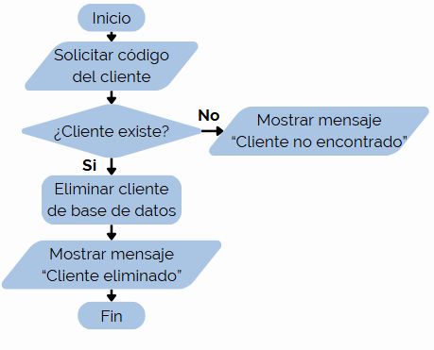
2.4 Eliminar cliente:

Slide 15
Control de Ventas

Slide 16
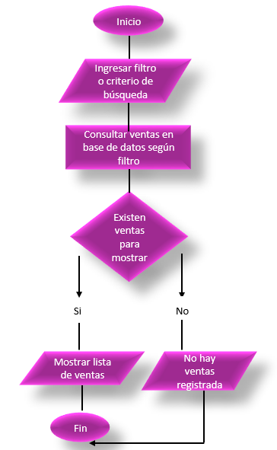
3.1 Listar ventas:

Slide 17
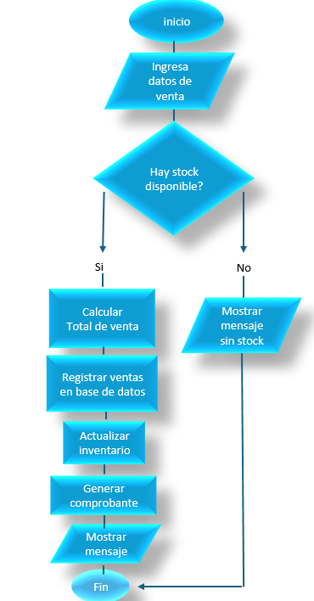
3.2 Crear venta:

Slide 18
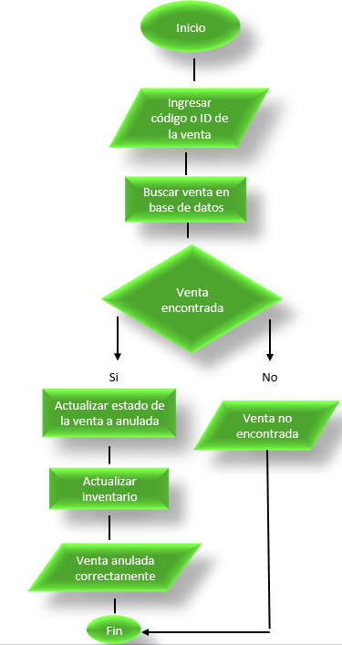
3.3 Anular venta:

Slide 19
Reportes Básicos

Slide 20
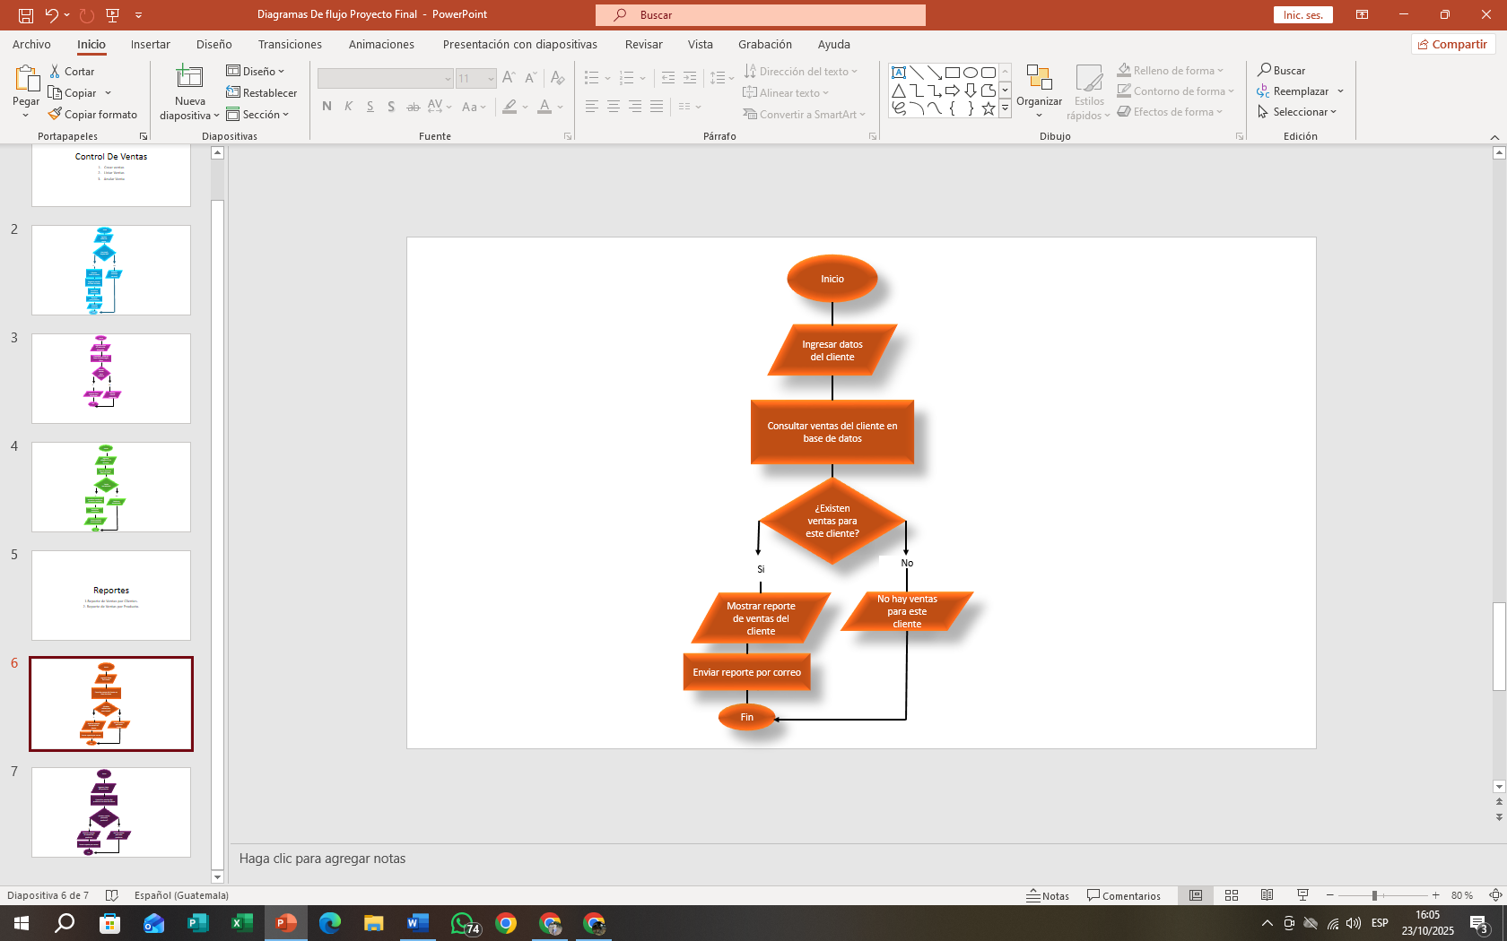
4.1 Ventas por cliente:

Slide 21
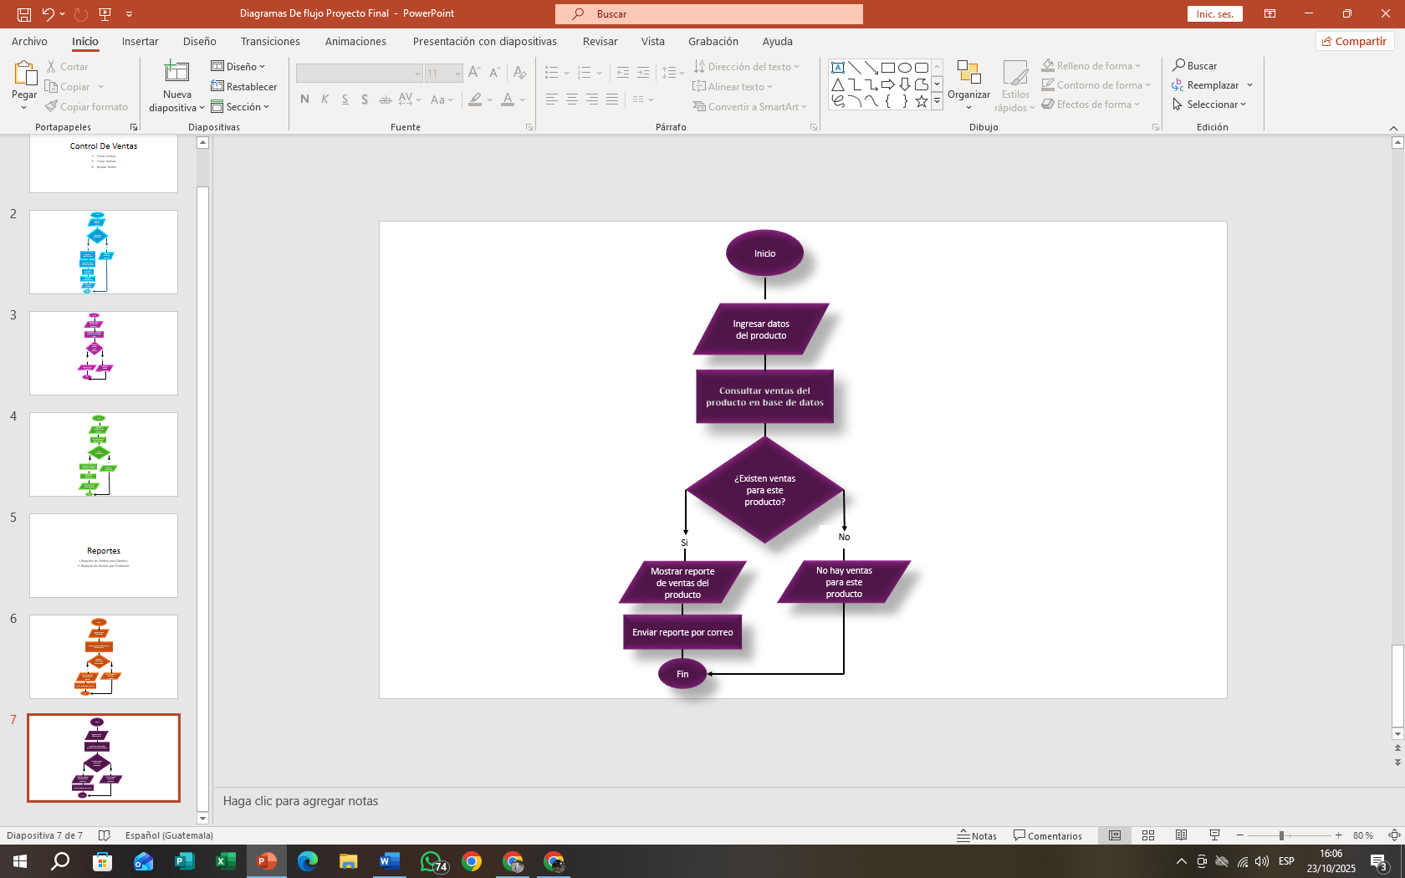
4.2 Ventas por producto:

